Slide 1
Le réglage de l’APN!
Euh, c’est par quoi qu’on commence?
RAPPEL IMPORTANT : LA PHOTO DOIT RESTER UN PLAISIR ET NE PAS DEVENIR UNE CONTRAINTE

Slide 2
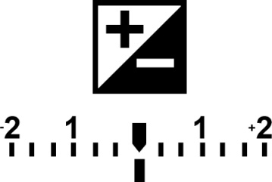
Quelques préalables…
Lire le mode d’emploi : on y trouve des tas de réponses…
Batterie(s) chargée(s), carte vide,
APN clean !!!!!!!!!!!!!!!!
Couper la lampe d’aide à l’AF
Flash sur auto?
WB sur auto!
Compensation d’exposition à 0
Film ou photo?

Slide 3
Mais aussi…
Quelles sont les limites de votre APN? – ISO ?
Quelles sont VOS limites? – vitesse mini ?
Qu’est ce que je veux faire de mes images?
Rafale…
Alors, maintenant,
on peut se lancer…

Slide 4
YA TROP DE BOUTONS !
Essayons de procéder avec méthode…
Réglages de base : qualité,mode,
Exposition,
Auto-focus,

Slide 5
1 – des photos : pour quoi faire?
Post traitement : oui ou non?
Oui → Qualité RAW
Je souhaite améliorer mes images sur l’ordinateur…
Non→ Qualité JPEG
Je ne souhaite pas traiter sur ordi (ou je ne sais pas faire)
Je veux utiliser mes images tout de suite
niveau de compression…

Slide 6
2 - De quel mode ai-je besoin?
Sport = S – Priorité à la vitesse
Paysage = A – priorité à la profondeur de champ
Manuel = cas particuliers (macro, nuit, pause…)
Pffff : je ne veux pas m’embêter… mode Scène ou Programme

Slide 7
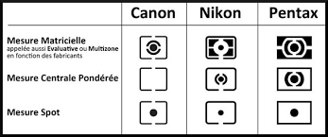
3 – la mesure de l’exposition
Spot – sujet très contrasté – je veux faire la mesure sur le sujet que je veux isoler
MAIS : attention au recadrage !!!

Slide 8
4 - Auto Focus
La mise au point est faite automatiquement !
C’est génial !!!!...
…si on sait sur quoi l’APN met au point !

Slide 9
